Slide 1

 |  |  |  | Mémoire de Master de recherche en Data Science
République Tunisienne
Ministère de l’Enseignement Supérieur et de Scientifique
Université de Sfax
Institut Supérieur d’Informatique et de Multimédia de Sfax
Détection d’anomalies dans les conduites d’eau basée sur le réseau de capteur sans fils
Réalisée par:
Iteb BEN MOUSSA
Soutenu le 21 Février 2024 devant le jury composé de:
Mme . Lamia CHAARI Présidente
Mme. Rihab JMAL Rapporteuse
Mr. Oussama GHORBEL Encadrant
A-U:2023/2024

Slide 2
PLAN
1
3
5
r
r
r
r
2
4
INTRODUCTION
CONCLUSION ET PRESPECTIVES
ARCHITECTURE
SOLUTION ET OBJECTIF
EXPRIMENTATION ET RESULTAT
2
Notes:
Pour bien illustré notre travail on a choisi le plan suivant commençant par l’introduction et la problématique
- Suivie par solution et objectif de projet
- Passant à l’architecture
- Ensuite on a le développement et l’évaluation
- Et on fini par la conclusion et les perspectives

Slide 3
INTRODUCTION
3
Notes:
On commence par l’introduction et impcat ,

Slide 4
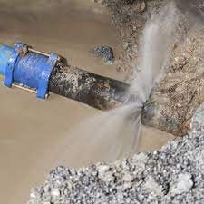
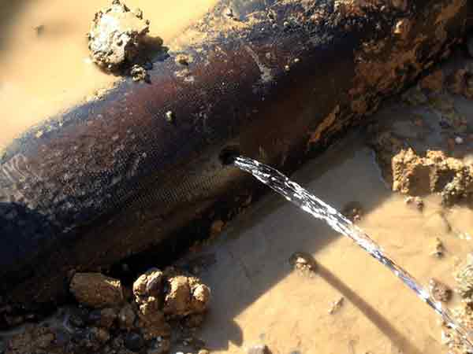

Introduction
Actuellement, Les fuites d'eau représentent entre 35% et 40% de l'eau transportée par la Sonede
En Tunisie, la consommation moyenne d'eau par habitant s'élève à 517 mètres cubes par an
4
Notes:
Dans le cadre de notre projet sur la détection d'anomalies dans les conduites d'eau basée sur un réseau de capteurs sans fil, nous explorerons les problèmes liés aux pertes d'eau ainsi que leurs impacts
Selon les données disponibles,,,,,,,,,,,,,,,,,,,,,,,, la société nationale d'exploitation et de distribution des eaux
Donc tunisie dans une situation de stress hydrique selon les normes de la Banque mondiale.

Slide 5

Introduction
Dégradation de l'environnement
Coût élevé de réparation et matériel
Gaspillage d'eau
Perte de ressource en eau potable
1
2
3
4
5

Slide 6
Présentation de l’entreprise
Solution proposée
SOLUTION
ET OBJECTIF
Problématique
Objectif
6
Notes:
Passant au CONTEXTE ET OBJECTIF DU PROJET

Slide 7

Présentation de l’entreprise | Problématique | Solution | Objectif
Présentation de l’entreprise
Le Centre de Recherche Numérique de Sfax, est un établissement public qui promeut la recherche, le développement et l'innovation dans le domaine des technologies de l'information et de la communication
7
Notes:
Durant notre projet de mémoire, nous avons effectué un stage au sein du Centre de Recherche de Sfax en tant qu’un établissement public qui……,

Slide 8
Présentation de l’entreprise | Problématique | Solution | Objectif
Précision limitée de la détection des fuites d’eau
01
Absence d'outils de visualisation des données en temps réel
02
Problématique
Problématique
Problème de traçabilité des données
03
Absence de notifications en cas de détection de fuite
04
8
Notes:
Les problématiques dans les travaux existants:,,,,,,

Slide 9
Présentation de l’entreprise | Problématique | Solution | Objectif
Détection des fuites dans les conduites d'eau basée sur machine learning (ML)
01
02
Intégration de la technologie blockchain pour la traçabilité des données.
Solution
03
Mise en place d'un système de notification et de visualisation des fuites d'eau
9
Notes:
Pour cela nous avons proposé de développer comme solution: un système de détection des fuites dans les pipelines

Slide 10

Présentation de l’entreprise | Problématique | Solution | Objectif
Objectif
Améliorer la performance du système de détection des fuites.
Maintenir la traçabilité et la visualisation des données à travers des interfaces web.
10
Notes:
L'objectif de cette solution est de:

Slide 11
ARCHITECTURE
11
Notes:
Nous arrivons maintenant a la phase de Développement il comporte deux partie
Premiere partie et deuxieme artie

Slide 12
Solution proposée
transferts des données
Visualisation des données
(interface web)
sensor
Collecte des données
ML: Détection fuite d’eau
sensor
Affichage des données après le traitement
sensor
Intégration de Blockchain
12
Notes:
L’architecture de solution proposée

Slide 13
Analyse et détection des fuites d’eau
Expérimentation et résultat
Intégration de blockhain avec machine learning
13
Notes:
Nous arrivons maintenant a la phase de Développement il comporte deux partie
Premiere partie et deuxieme artie

Slide 14




Analyse et détection des fuites d’eau |Intégration de blockchain avec machine Learning
Processus du machine Learning
Collecte des données
Prétraitement des données
Entrainement des données
Evaluation
14
Notes:
Le processus de machine learning consiste en quatre étapes principales
Premierment

Slide 15
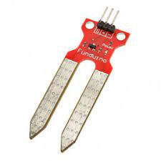
Collecte des données
Analyse et détection des fuites d’eau |Intégration de blockchain avec machine Learning
Capteur Utilisée
Capteur d’humidité du sol a base filaire (câble électrique) sous une canalisation souterraine
Capteur d'humidité traditionnel
15
Notes:
La premiere etapde de machine learning consiste a collecter des données pour l’entrainement de modèle
A l’aide de travaux d’une thése intitulée design of an intelligent sensor node for leak detecion in water pipes based on nrf system on chip
Ou lieu d’utilise capteur d’humidité traditionnel notre solution utiliser un nouveaux capteur d’humidit é du sol ,,,,,,
Tension:3v

Slide 16
Analyse et détection des fuites d’eau |Intégration de blockchain avec machine Learning
Un réservoir d’eau
Une mini-pompe a eau
Un tuyau d’eau de 8 mm
Un nRF52840DK
Un capteur d’humidité a base de câble filaire
Première expérience
16
Notes:
on a réaliser deux experience
le prémiere experience dans le salle de démonstrateur de centre de recherche
On utilisée,,,,

Slide 17
Analyse et détection des fuites d’eau |Intégration de blockchain avec machine Learning
Deuxième expérience
Données enregistrées pour deux ensembles de données différents
17
Notes:
Pour la deuxieme experience :realise dans le jardain de centre de recherche numerique de sfax afin de respecter les conditions reelles pour avoir des données reelles et tester le meilleur emplacement des capteurs pour evaluer la precision de capteur dans la detection des fuites
Chaque echantillon de donnees a une etiquette correspondante ,ce qui aidera dans le processus d’apprentissageles données obtenues ont été repartis en deux ensembles pas de fuite et fuite
Contivication

Slide 18
Analyse et détection des fuites d’eau |Intégration de blockchain avec machine Learning
Prétraitement et extraction des caractéristiques
1- Nettoyer le fichier json
→ Supprimer les colonnes vides
→ Supprimer les colonnes redondantes en gardant une seule.
→ Supprimer les colonnes d’indexation (inutiles pour la modélisation)
2-Conversion des données en format numériques
18
Notes:
Notre données a partir des fichiers json et csv
On a utilisée tf-idf pour convertir les données textuelles en caractéristiques numériques, ce qui est essentiel
pour entraîner des modèles de machine learning sur des données textuelles
.Après une e etude comparative on choisi LDA comme outil des reduction des dimentionnalité dans l’etape d’extraction des caractéristiques

Slide 19
Analyse et détection des fuites d’eau |Intégration de blockchain avec machine Learning
3-Réduction des dimensionnalités
LDA est une méthode de réduction de dimension utilisée dans le domaine de l'apprentissage automatique
Réduire la dimension des données pour faciliter l'analyse et la visualisation
Améliorer la conservation les informations discriminantes entre les classes
19
Notes:
Principe de LDA
LDA cherche à maximiser la variance entre les classes et à minimiser la variance dans les classes
Objectifs de LDA

Slide 20
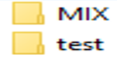
Analyse et détection des fuites d’eau |Intégration de blockchain avec machine Learning
Entrainement du modèle
- Diviser l’ensemble de données en 80% ensemble d’apprentissage et 20% ensemble de test
Le dossier MIX contient des fichiers d’entrainement du modèle
Le dossier test contient les données utilisée pour la phase de le test
20

Slide 21
Analyse et détection des fuites d’eau |Intégration de blockchain avec machine Learning
Evaluation
Pour chaque modèle, nous utilisons les métriques d'évaluation suivantes :
Accuarcy = (TP + TN) / (TP + TN + FP + FN)
Precision=TP/(TP+FP)
Rappel = TP / (TP + FN)
F1-Score = 2 * (Précision * Rappel) / (Précision + Rappel)
Courbe ROC (Receiver Operating Characteristic)
21
Notes:
Avec un plan
Linear 2d

Slide 22
Classification les données Fuite
Non Fuite
Analyse et détection des fuites d’eau |Intégration de blockchain avec machine Learning
ML
Apprentissage supervisé
Apprentissage non supervisé
Apprentissage par renforcement
Classification
Régression
22
Notes:
Comment choisir l’algorithme de detection des fuites d’eau
On a besoin d’utiliser le machine learning
Dans la classification des données dans notre projet on a utiliser machine learning

Slide 23
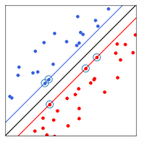
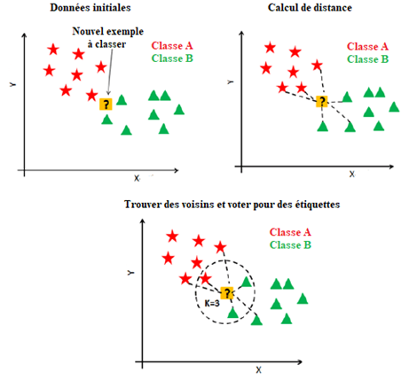
Analyse et détection des fuites d’eau |Intégration de blockchain avec machine Learning
1- Technique SVM
Droite de séparation
Vecteurs de support
2-Technique KNN
23
Notes:
Après une etude comparative
Pour garantir la robustesse de l'algorithme choisi, nous l'avons testé différents algorithmes pour garantir l’efficacité d l’algorithme en terme de détection des fuites d’eau,
je tester 3al rbf w linear fi svm
Principe de svm:Cherchent à séparer les données en classes à l'aide d'un hyperplan optimal dans un espace de caractéristiques
Principe de knn:
Classe chaque nouvelle observation en fonction de ses k plus proches voisins dans l'espace des caractéristiques
.
Utilise une distance (par exemple, la distance euclidienne) pour mesurer la proximité entre les points

Slide 24
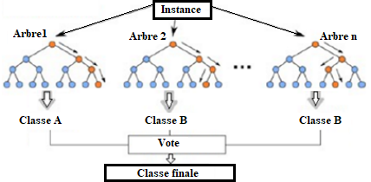
Analyse et détection des fuites d’eau |Intégration de blockchain avec machine Learning
3-Technique RF
24
Notes:
Principe de rf:Le Random Forest est un ensemble d'arbres de décision qui utilise le bagging et le feature sampling pour réduire la variance et améliorer la précision des prédictions.

Slide 25
Analyse et détection des fuites d’eau |Intégration de blockchain avec machine Learning
Résultats de classification des données sans LDA
SVM
RF
KNN
25
Notes:
Pour visualiser l’impact de reduction des dimentionalite pour le machine learning, nous l'avons testé les différents algorithmes choisis avec LDA et sans LDA pourvoir la précision des algorithmes avec et sans LDA
Les résultats de classification sans LDA (Linear Discriminant Analysis) sur différents algorithmes peuvent être résumés de la manière suivante :
On a trouve de pour knn , pour svm et

Slide 26
Analyse et détection des fuites d’eau |Intégration de blockchain avec machine Learning
Résultats de classification des données avec LDA
SVM-LDA
RF-LDA
KNN-LDA
26
Notes:
Pour les algorithmes utilisant LDA, on a obtenu les resultat suivant:
"Par conséquent, LDA permet d'augmenter la précision des algorithmes de classification lors de la détection des fuites d'eau."

Slide 27
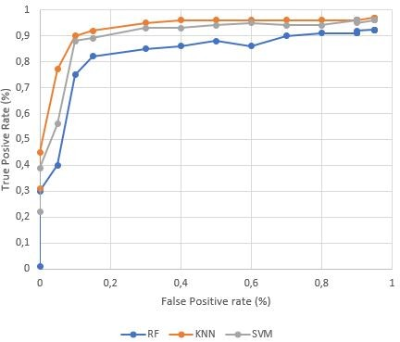
Analyse et détection des fuites d’eau |Intégration de blockchain avec machine Learning
Courbe ROC
27
Notes:
Cette courbe est tracée en représentant le taux de vrais positifs (TPR) en fonction du taux de faux positifs (FPR) pour différents réglages du seuil. L’aire sous la courbe ROC (AUC) est une mesure de la performance globale du classifieur. KNN avec lda est les meilleurs modèle parmi les autres algorithmes, car ils ont la plus grande AUC 0,98. Cela signifie qu’il peut identifier correctement les exemples positifs avec une grande précision et une faible erreur. Le mmeilleure algorithme pour dtecter les fuites d’eau,

Slide 28
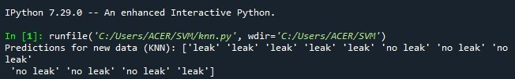
Analyse et détection des fuites d’eau |Intégration de blockchain avec machine Learning
Résultat de détection
28
Notes:
La figure représente les résultats de l’algorithme KNN avec LDA après la détection de chaque enregistrement de données dans le dossier de test, indiquant la présence ou l’absence d’une fuite

Slide 29
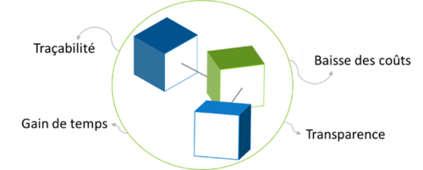
Analyse et détection des fuites d’eau |Intégration de blockchain avec machine Learning
La blockchain est une technologie de stockage et de transmission d'informations, transparente, sécurisée, et fonctionnant sans organe central de contrôle.
1:Création d’un contrat intelligent
2:Déploiement d’un contrat intelligent
3: Intégration du blockchain avec machine learning
29
Notes:
Les contrats intelligents sont des contrats numériques stockés dans une blockchain se contrat comprent 3 fonction :

Slide 30
Analyse et détection des fuites d’eau |Intégration de blockchain avec machine Learning
Création du contrat intelligent (smart contract)
function storeData(string memory _zone, string memory _ID_noeud, uint256 _Date) public {
require(dataByDate[_Date].Date == 0, "Data already exists for this timestamp");
bytes32 dataHash = keccak256(abi.encodePacked(_zone, _ID_noeud, _Date)); // Calcul du hachage
Data storage newData = dataByDate[_Date];
newData.zone = _zone;
newData.ID_noeud = _ID_noeud;
newData.Date = _Date;
newData.dataHash = dataHash; // Stockage du hachage
allDates.push(_Date);
}
30
Notes:
"StoreData : enregistre chaque transaction incluant une fuite de données

Slide 31
Analyse et détection des fuites d’eau |Intégration de blockchain avec machine Learning
function getDataByDate(uint256 _timestamp) public view returns (string memory, string memory, uint256, bytes32) {
require(dataByDate[_timestamp].Date != 0, "No data found for this timestamp");
Data memory existingData = dataByDate[_timestamp];
return (existingData.zone, existingData.ID_noeud, existingData.Date, existingData.dataHash);
}
function getAllTransactions() public view returns (Data[] memory) {
Data[] memory transactions = new Data[](allDates.length);
for (uint256 i = 0; i < allDates.length; i++) {
transactions[i] = dataByDate[allDates[i]];
}
return transactions;
}
31
Notes:
GetByDate: fonction get pour afficher les données selon le data choisis
GetAllTransactions:fonction retourner toutes es transactions enregistrées

Slide 32
Analyse et détection des fuites d’eau |Intégration de blockchain avec machine Learning
Résultat d’intégration blockchain avec ML
Une transaction a été envoyée vers l'adresse du contrat pour appeler la fonction storeData
Calling the storeData function in contract at address: 0xabEfC51AA58b31E46b00872911020Ca384B92DC6
Tx successful with hash: 0x3318bac8fa7b74df96cd6747425bb151b5185cd84af57ab52f51b9a86ecdd19e
La transaction a été envoyée avec succès à la blockchain et qu'elle a été validée par le réseau.
32
Notes:
La transaction a été validée et incluse dans un bloc minier, ce qui signifie qu'elle a été acceptée par la blockchain Ethereum.

Slide 33
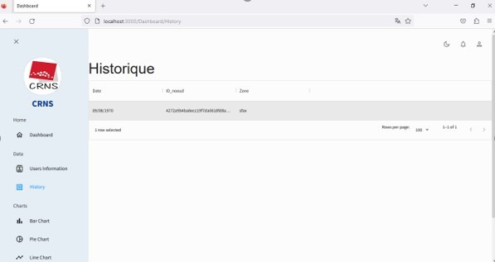
Analyse et détection des fuites d’eau |Intégration de blockchain avec machine Learning
Interface web
Page historique
33
Notes:
une application web dédiée à la gestion et la surveillance d'un système de detection de fuite d’eau. Cette application permet permet de:
Gérer efficacement les utilisateurs, les nœuds et les pipelines
Mettre en place des notifications pour informer les utilisateurs en cas de fuite
Consultation des tableau de bord
Visualiser le courbe de h’umidité du sol
Consulter l’historique des fuite d’eau

Slide 34
Conclusion
CONCLUSION ET PRESPECTIVES
Perspectives
34
Notes:
On finit alors la présentation par la conclusions et les perspectives

Slide 35
Conclusion
Conclusion |Perspectives
Étudier les limites des travaux existants sur la détection des fuites d'eau dans les pipelines basées sur les capteurs sans fil.
Proposer une approche novatrice pour détecter les fuites d'eau dans les pipelines avec le machine learning (ML) et la technologie Blockchain
Création d'une application web associer à la technologie Blockchain (contrat intelligent), permettant la visualisation des fuites d'eau ainsi que des données pertinentes.
35
Notes:
En guise de conclusion, on peut dire que notre système répond avec succès aux principaux objectifs en facilitant la gestion de ce système. Notre travail a été...

Slide 36

Perspectives
Conclusion |Perspectives
Intégrer les données météorologiques dans la phase de détection des fuites d'eau pour améliorer la précision et l'efficacité du système.
La détection de l'emplacement de la fuite.
L’estimation de la taille de la fuite
36
Notes:
Envisager d'intégrer dans le futur...

Slide 37
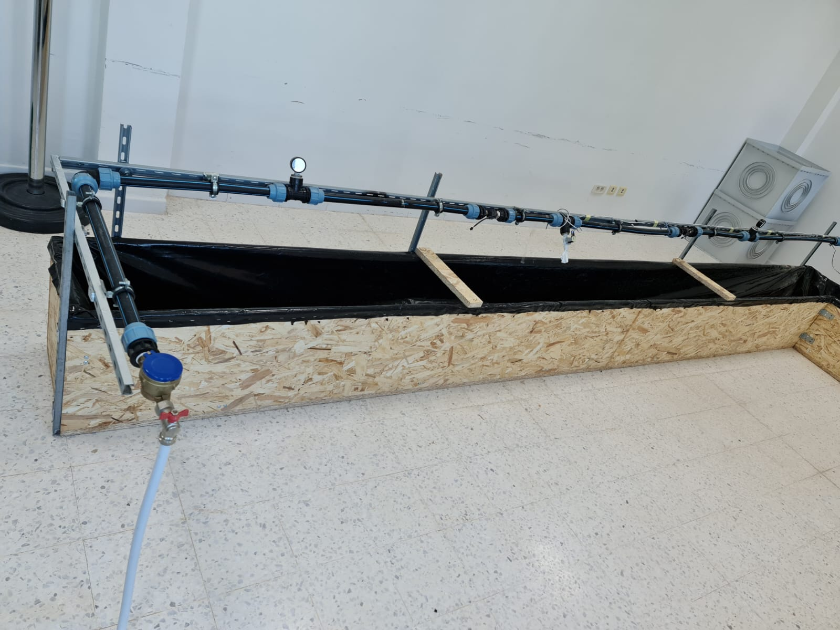
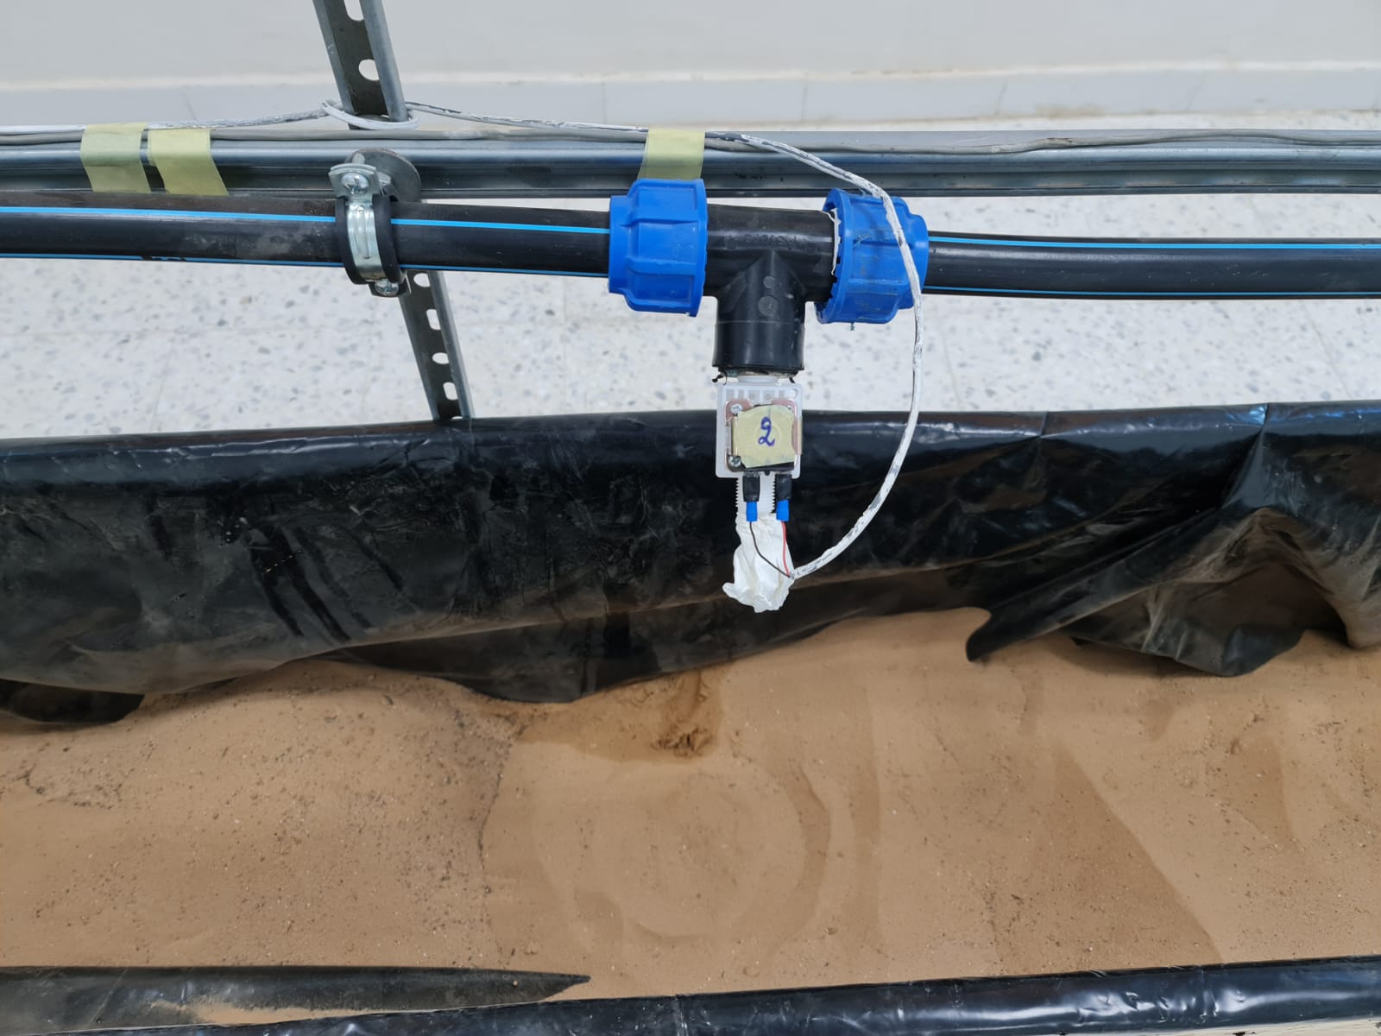
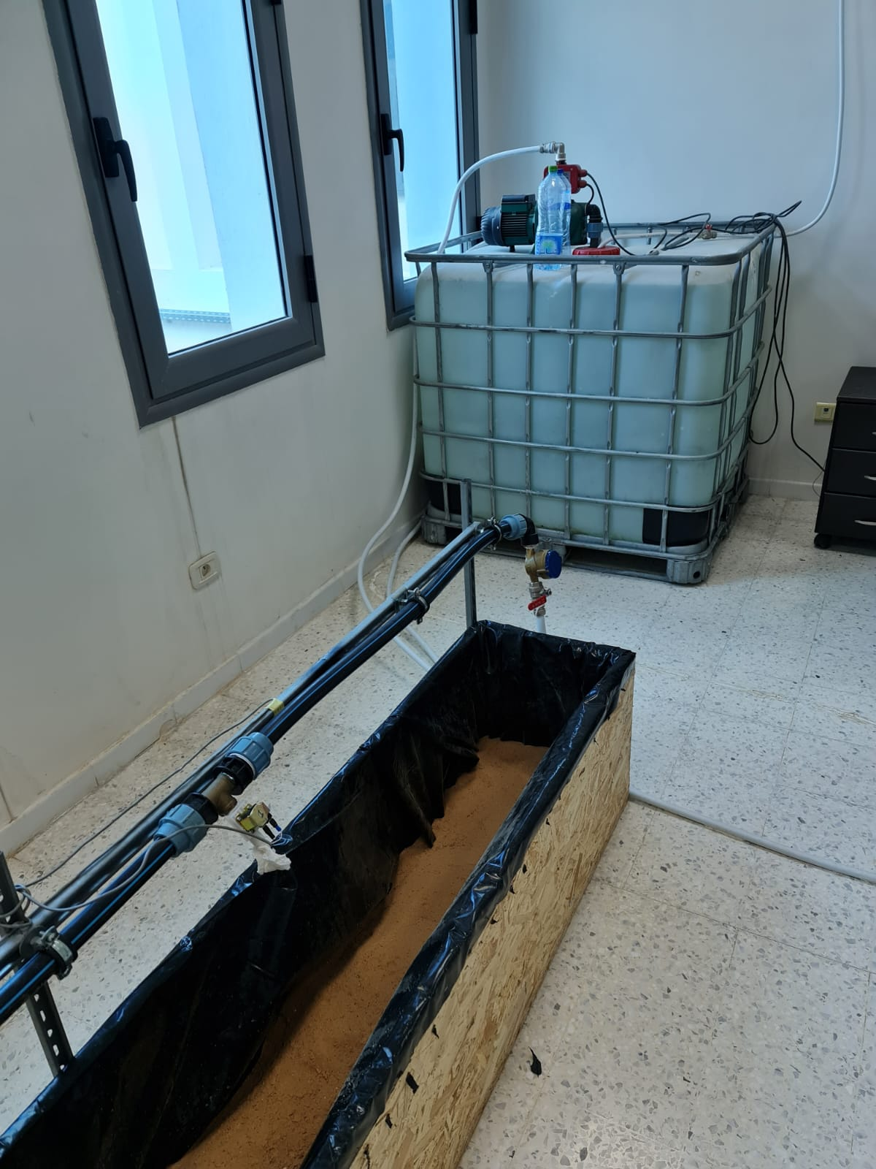
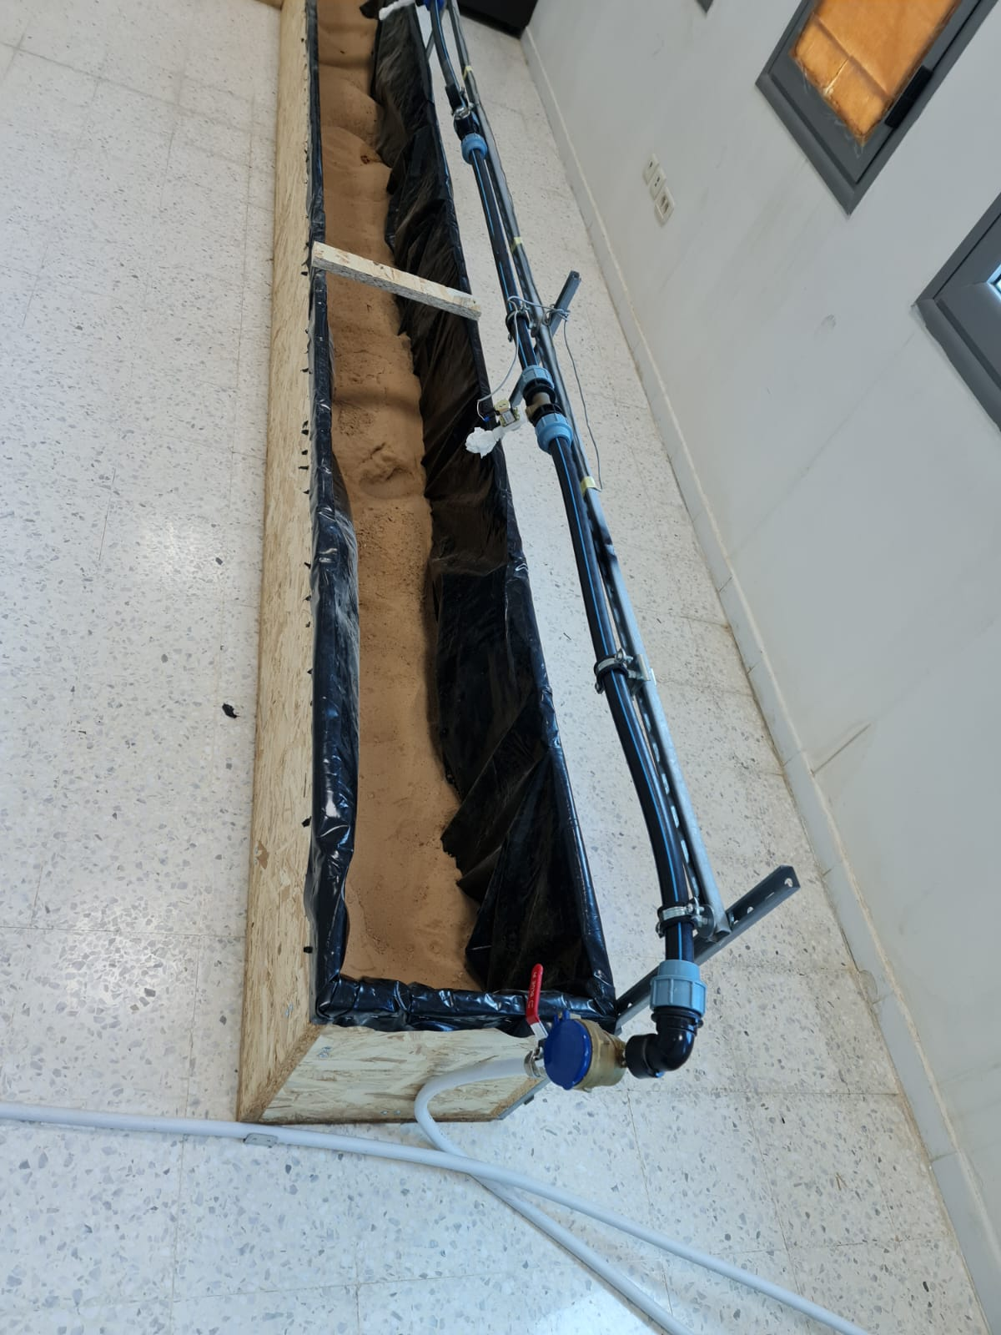
Notes:
Pour réaliser les travaux dans les perspectives on a un nouvel demonstrateur a 17 mm echelle pour colletcte plus de données et pour integrer le meteo

Slide 38
Publication:
Conference (IntelliSys-2024)
Classe : C (Web of Science, SCOPUS, INSPEC, SCImago...)
Article Journal soumis
Journal: IEEE Access
IF= 3,4
Notes:
On a un article conf accepte class c
Indexe par web of science
Mr oussama 3ml soumission
2 deux semaine

Slide 39
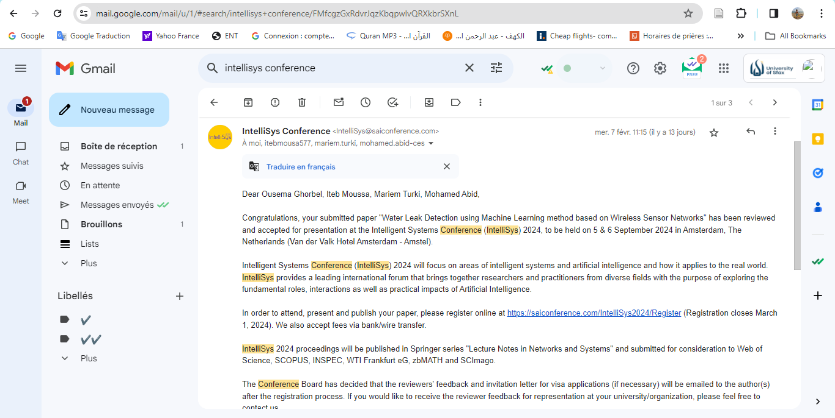
Notes:
Mail d’acceptation

Slide 40
MERCI POUR VOTRE ATTENTION

